Slide 1
Omgevingswet en Basisnet: uitdagingen voor lokale veiligheidspartners
Nils Rosmuller
Nancy Oberijé
Notes:
Opening en welkom door Nils (vz): Inventarisatie wie er in de zaal zit
Deelnemers vragen om de hand op de steken: wie is afkomstig van welk type organisatie. Op basis van deelnemerslijst vragen naar:
Gemeenten
Veiligheidsregio’s
Omgevingsdiensten
Provincies
Prorail/ns
Adviesbureau’s
RIVM
Kennisinstituten
Bedrijfsleven
…
Eventueel organisaties tevoren op flap schrijven en aantallen noteren.

Slide 2
Programma
Korte introductie Omgevingswet
Korte introductie Basisnet en Modernisering Omgevingsveiligheid
Casus in groepen
Korte centrale terugkoppeling
Maar eerst ….

Slide 3
Zes kerninstrumenten: ervaring?
Notes:
2 Vorm groepen op basis van de instrumenten van de Omgevingswet waar je het meeste ervaring mee hebt/ bij betrokken bent (geweest)
Wissel uit met degene die naast je staat waar je mee bezig bent in relatie tot het betreffende instrument. Waarom sta je daar en wat doe je precies.
Instrumenten op de grond leggen: dia laten zien met instrumenten, unieke ervaring benadrukken als een persoon bij een enkel instrument staat.

Slide 4
Omgevingswet
Notes:
Opening en welkom door Nils (vz): Inventarisatie wie er in de zaal zit
Deelnemers vragen om de hand op de steken: wie is afkomstig van welk type organisatie. Op basis van deelnemerslijst vragen naar:
Gemeenten
Veiligheidsregio’s
Omgevingsdiensten
Provincies
Prorail/ns
Adviesbureau’s
RIVM
Kennisinstituten
Bedrijfsleven
…
Eventueel organisaties tevoren op flap schrijven en aantallen noteren.

Slide 5
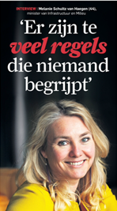
Aanleiding Omgevingswet
Notes:
Wet beoogt 4 verbeteringen.
Kan iemand er één noemen?

Slide 7
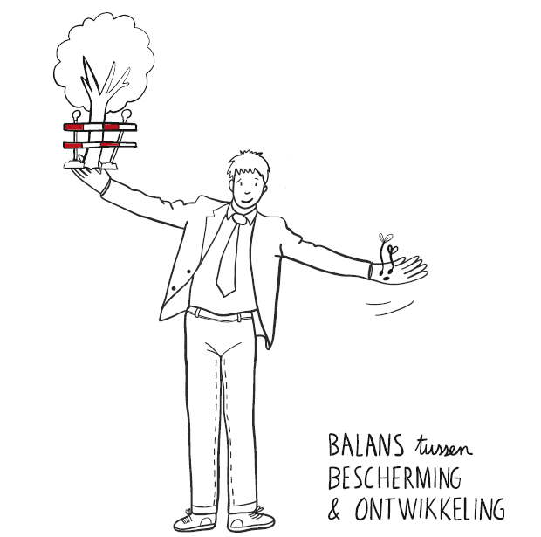
Omgevingswet
Motto: Ruimte voor ontwikkeling, waarborg voor kwaliteit
Eén samenhangende wet over de fysieke leefomgeving
… die ontwikkeling stimuleert
… en die kwaliteit van de leefomgeving waarborgt
Notes:
Kwaliteit van de leefomgeving is ook veiligheid en gezondheid

Slide 8
Reikwijdte fysieke leefomgeving
Artikel 1.2 (fysieke leefomgeving)
2. De fysieke leefomgeving omvat in ieder geval:
a. bouwwerken | f. lucht
b. infrastructuur | g. landschappen
c. watersystemen | h. natuur
d. water | i. cultureel erfgoed
e. bodem | j. werelderfgoed

Slide 9
Zes kerninstrumenten

Slide 10
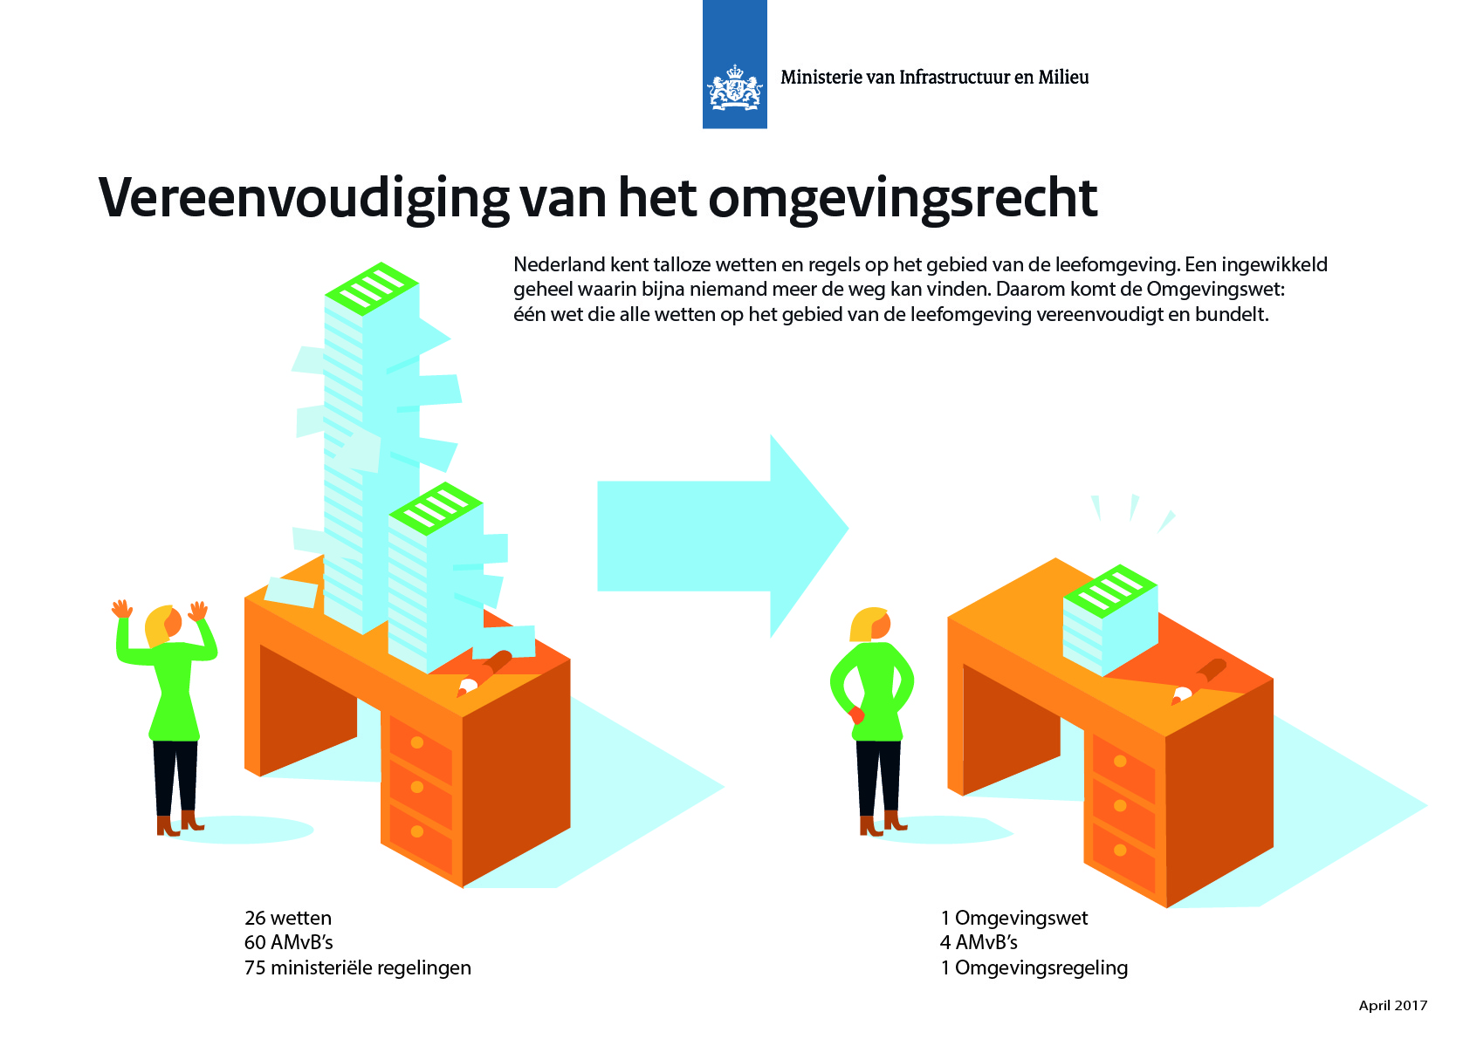
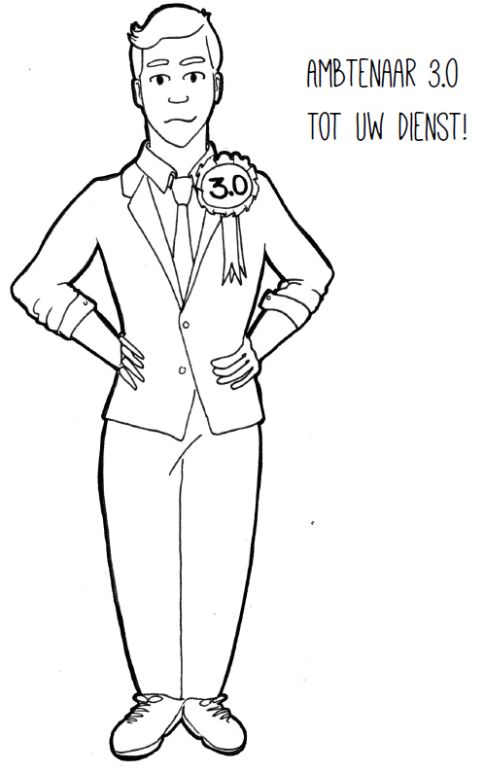
Wat is er te doen?
Manier van werken
Juridisch en inhoudelijk
Digitalisering
Notes:
Hoe moet/kun je omgaan met de Omgevingswet en wat vraagt dat van ons? Drie samenhangende opgaven.
Juridisch spoor:
Omgevingswet: integratie van 24 wetten in z’n geheel (o.a.Tracéwet, Wet natuurbescherming, Wet milieubeheer)en 2 wetten gedeeltelijk (Monumentenwet en de Woningwet)
Van 120 naar 4 AMvB’s (Omgevingsbesluit, Besluit kwaliteit leefomgeving, Besluit activiteiten in de leefomgeving, Besluit bouwwerken leefomgeving) + bijbehorende Min. Regelingen
Invoeringsregelgeving
Digitalisering: Toegankelijke en kwalitatief goede informatie over de fysieke leefomgeving en de regels die op een bepaalde locatie gelden. We bouwen aan een vernieuwd digitaal loket en alles dat daarbij hoort. Zo heeft iedereen toegang tot dezelfde informatie. Dit nieuwe loket heeft natuurlijk veel te maken met de manier waarop organisaties hun dienstverlening aanbieden.
Anders werken! Van nee, tenzij naar ja, mits: ruimte voor initiatieven. Het betrekken van alle relevante stakeholders in een vroegtijdig stadium (meer en ook andere participatie). Ook: integraal werken, alle relevante disciplines en aspecten al bij de visie- en planvorming (gezondheid, milieu, mobiliteit, energie, …). En: als 1 overheid werken achter 1 loket, vraagt een hechtere manier van interbestuurlijk werken.

Slide 11
Basisnet en omgevingsveiligheid
Notes:
Opening en welkom door Nils (vz): Inventarisatie wie er in de zaal zit
Deelnemers vragen om de hand op de steken: wie is afkomstig van welk type organisatie. Op basis van deelnemerslijst vragen naar:
Gemeenten
Veiligheidsregio’s
Omgevingsdiensten
Provincies
Prorail/ns
Adviesbureau’s
RIVM
Kennisinstituten
Bedrijfsleven
…
Eventueel organisaties tevoren op flap schrijven en aantallen noteren.

Slide 12
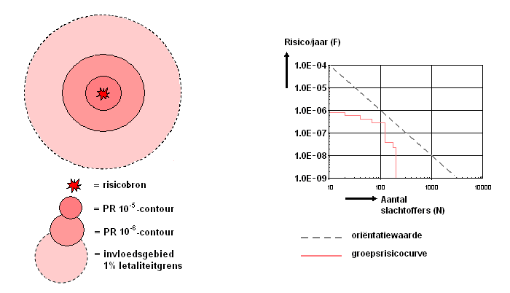
Landelijke context
Risicobenadering: grenzen aan risico’s voor omgeving van activiteiten met gevaarlijke stoffen, vanuit 1 enkele bron.
2 criteria: Plaatsgebonden risico Groepsrisico

Slide 13
Lokaal veiligheidsbeleid
Nieuw: Modernisering omgevingsveiligheid: aandachtsgebieden

Slide 14
Lokaal veiligheidsbeleid
Nieuw: Aandachtsgebieden i.p.v. groepsrisico

Slide 15
Aandachtsgebieden en voorschriftengebieden
Aandachtsgebied: zone om/langs bron waar je inpandig (nieuwbouw) onvoldoende beschermd bent (levensbedreigend gegeven bepaald scenario).
Voorschriftengebied: zone om/langs bron waar je aanvullend op nieuwbouw extra bouwkundige maatregelen oplegt.
Voorschriftengebied is (deel van) aandachtsgebied

Slide 16
Waar aandachtsgebieden en voorschriftengebieden?
Het Rijk wijst de brand- en explosie-aandachtsgebieden bij het Basisnet aan.

Slide 17
Waar aandachtsgebieden en voorschriftengebieden?
Alle voormalige plasbrandaandachtsgebieden (PAG) worden brandvoorschriftengebieden
Gemeenten bepalen waar explosie-voorschriftengebieden komen
Nieuwe zeer kwetsbare objecten binnen een aandachtsgebied, dan automatisch maatregelen toepassen cf voorschriftengebied

Slide 18
Aandachtsgebieden en voorschriftengebieden irt Basisnet: wie en wat
 | Brand | Explosie | Toxisch
aandachtsgebied | Door Rijk aangewezen (30m) | Door Rijk aangewezen (200m) | -
voorschriftengebied | Door Rijk bepaald: Alle PAG’s uit Basisnet | Door gemeente te bepalen: (deel van) aandachtsgebied | -

Slide 19
Maatregelen
Omgevingsmaatregel: doel om mensen inpandig te beschermen: vluchten, schuilen, bestrijden
Bouwmaatregel: bouwkundige maatregelen
Omgevingsmaatregel | Bouwmaatregel
Zinvolle bescherming | Aanvullend op nieuwbouw
Altijd van toepassing | Kunnen worden uitgezet (m.u.v. zeer kwetsbare objecten in aandachtsgebied)
Maatwerk | Geen maatwerk
Kan bouwvoorschrift vervangen | Kan omgevingsmaatregel NIET vervangen

Slide 21
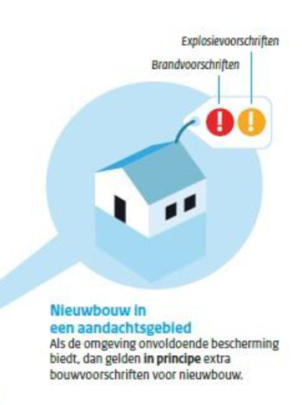
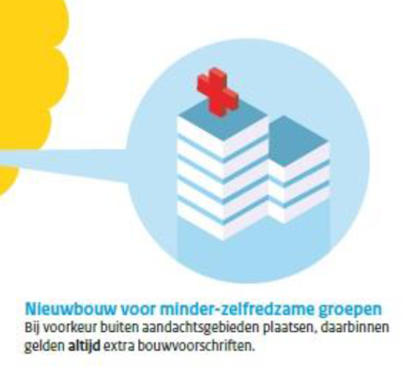
Explosie-aandachtsgebied

Slide 22
Lokale veiligheidsafwegingen
Wel/niet extra risico-ontvangers toestaan
Wel/niet evenementen toestaan
Wel/niet extra effectmaatregelen ´eisen´
Wel/niet domino effecten beschouwen
Wel/niet clusteren van risicobronnen
Wel/niet extra investeren in incidentbestrijdingsmogelijkheden
Wel/niet communiceren met burgers over risico’s en gevaren
Wel/niet investeren in zelfredzaamheid burgers
Wel/niet extra toezicht en handhaving

Slide 24
Save the date
Transportveiligheid, Innoveren is investeren
22 maart 2018
16 tot 19 uur
Automotive campus Helmond

